Slide 1
Knjige i gitare: volontiranjem do uspjeha
Primjer dobre prakse GKMM
Helena Bužančić, Nataša Prkić
Gradska knjižnica Marka Marulića Split

Slide 2
Dugogodišnja suradnja Volonterskog centra Udruge MI i Gradske knjižnice Marka Marulića
veliki broj radionica
za djecu

Slide 3
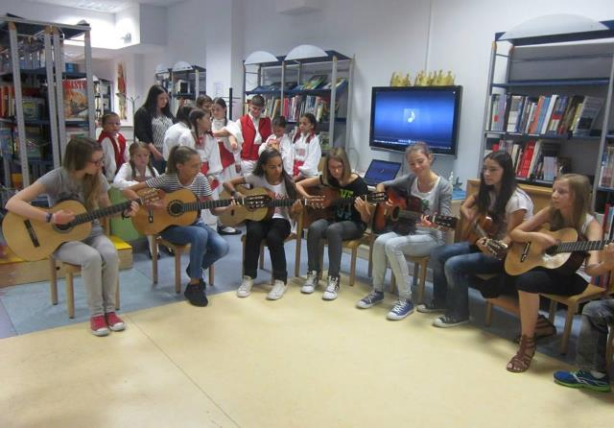
Zimski praznici 2013. godine - tečaj sviranja gitare na bazi sluha -volonter g. Damir Mimica

Slide 4
Ljeto 2014. škola gitare
srpanj
kolovoz
svakodnevno po jedan sat
za četiri grupe po 12 polaznika
10 dana
50 polaznika

Slide 5
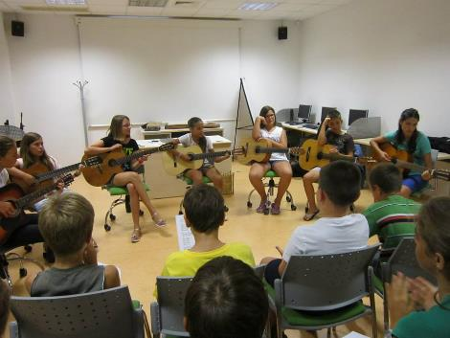
Besplatne volonterske radionice
veliki interes
Udruga Glazbene niti ljubavi
Škola gitare na bazi sluha

Slide 6
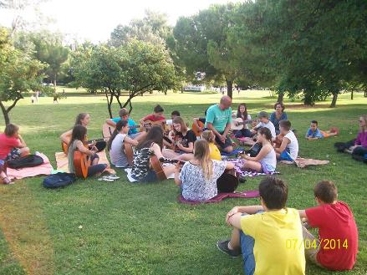
Volontiranje
Osnivanje Udruge
Samofinanciranje

Slide 7
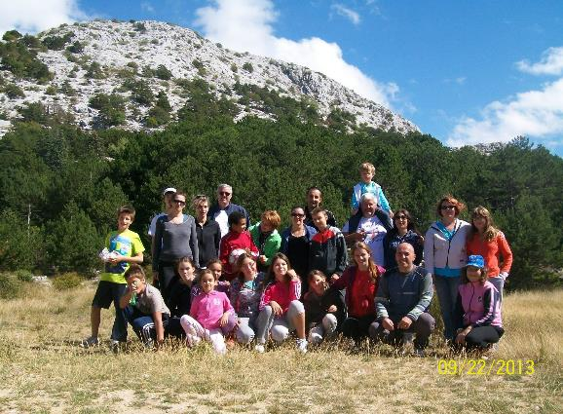
-Redoviti nastupi u GKMM -Centar za rehabilitaciju Mir u Rudinama -Dom Maestral, Split -Klinika za dječje bolesti i Onkologija KBC Split -Udruga MI…

Slide 8
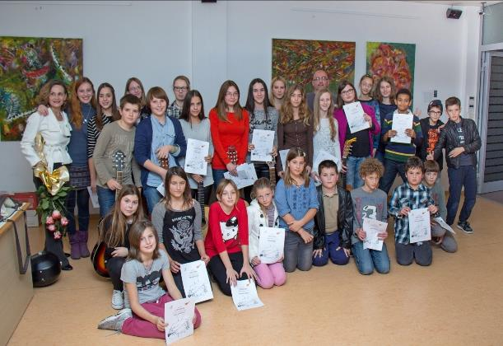
Imaju nekoliko autorskih pjesama. Uglazbili su poeziju dječaka iz doma Maestral iz zbirke Što te volim koju je tiskala GKMM.

Slide 9
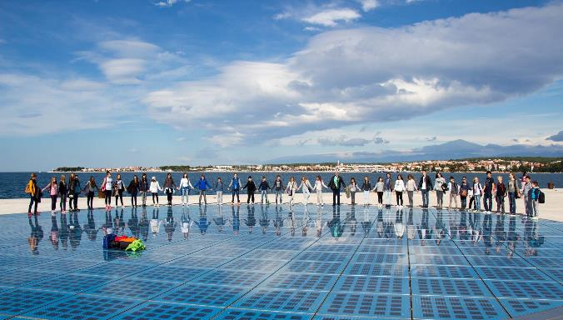
Moto Glazba mora biti dostupna svima, a našim članovima zabavno i zanimljivo.
Cilj
Svirati i uživati u glazbi.

Slide 10
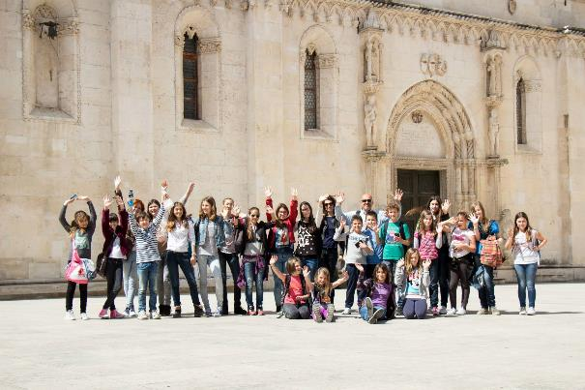
Projekt Knjige i gitare Posjetili su knjižnice u Zadru i Šibeniku. Plan im je posjetiti knjižnice u Zagrebu i Dubrovniku.

Slide 11
Rezultat: GKMM- upotpunjuje glazbeni sadržaj kulturnih događanja u knjižnici Volonter- od volonterstva do samofinanciranja Korisnici - besplatna škola gitare - mogućnost daljnjeg usavršavanja preko Udruge Glazbene niti ljubavi

Slide 12
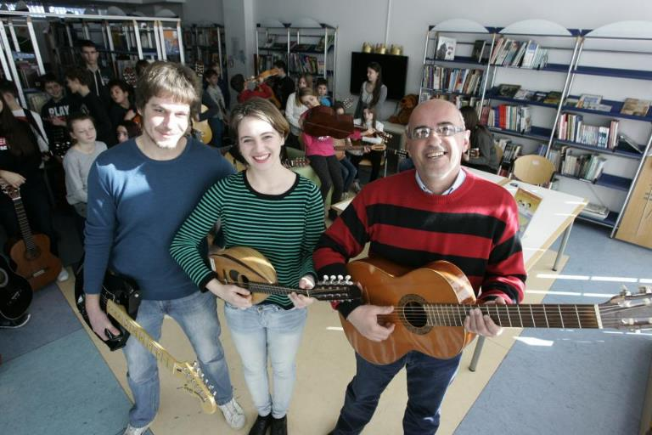
gitara.wmv

